Slide 1

CHỦ ĐIỂM

Slide 2


Kể về một lễ khai giảng đã để lại nhiều ấn tượng đẹp đối với em.
Notes:
Lời nhận xét dưới cho em hiểu về giáo sư Tạ Quang Bửu: Ông là người có nhân cách và tài năng mà không được người đời công nhận, tôn vinh từ khi ông còn sống và cống hiến.

Slide 3


Tuần 10
Bài
17
THƯ GỬI CÁC HỌC SINH

Slide 4
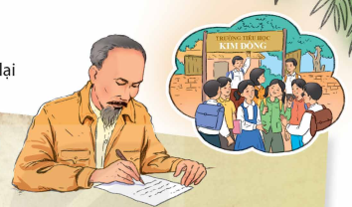

Slide 5


CHIA ĐOẠN

Slide 6

Luyện đọc:
Thư gửi các học sinh
Các em học sinh,
Ngày hôm nay là ngày khai trường đầu tiên ở nước Việt Nam Dân chủ Cộng hòa. Tôi đã tưởng tượng thấy trước mắt cái cảnh nhộn nhịp tưng bừng của ngày tựu trường ở khắp các nơi. Các em hết thảy đều vui vẻ vì sau mấy tháng giời nghỉ học, sau bao nhiêu cuộc chuyển biến khác thường, các em lại được gặp thầy gặp bạn. Nhưng sung sướng hơn nữa, từ giờ phút này giở đi, các em bắt đầu được nhận một nền giáo dục hoàn toàn Việt Nam. [...]
Các em được hưởng sự may mắn đó là nhờ sự hi sinh của biết bao nhiêu đồng bào các em. Vậy các em nghĩ sao? [...]
Trong năm học tới đây, các em hãy cổ gắng, siêng năng học tập, ngoan ngoãn, nghe thẩy, yêu bạn. Sau 80 năm giời nô lệ làm cho nước nhà bị yếu hèn, ngày nay chúng ta cần phải xây dựng lại cơ đồ mà tổ tiên đã để lại cho chúng ta, làm sao cho chúng ta theo kịp các nước khác trên hoàn cầu. Trong công cuộc kiến thiết đó, nước nhà trông mong chờ đợi ở các em rất nhiều. Non sông Việt Nam có trở nên tươi đẹp hay không, dân tộc Việt Nam có bước tới đài vinh quang để sánh vai với các cường quốc năm châu được hay không, chính là nhờ một phần lớn ở công học tập của các em. [...]
Ngày hôm nay, nhân buổi tựu trường của các em, tôi chỉ biết chúc các em một năm đầy vui vẻ và đầy kết quả tốt đẹp.
1
2
Chào các em thân yêu
Hồ Chí Minh
(Theo Hồ Chí Minh toàn tập)

Slide 7

Luyện đọc từ khó
Luyện đọc câu
chuyển biến
kiến thiết
Non sông Việt Nam có trở nên tươi đẹp hay không, dân tộc Việt Nam có bước tới đài vinh quang để sánh vai với các cường quốc năm châu được hay không, chính là nhờ một phần lớn ở công học tập của các em.
/
//

Slide 8
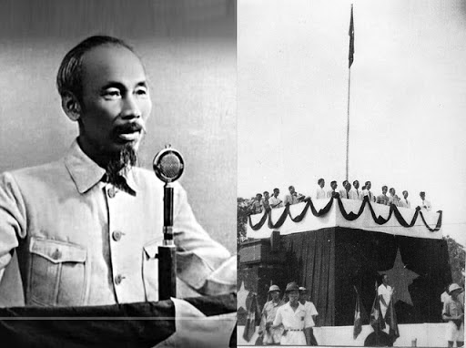
Giải nghĩa từ
Việt Nam Dân chủ Cộng hòa: tên nước ta từ năm 1945 đến năm 1976. Văn bản trên được trích từ thư của Bác Hồ gửi học sinh cả nước nhân ngày khai giảng năm học đầu tiên của nước Việt Nam Dân chủ Cộng hòa, tháng 9 năm 1945.

Slide 9
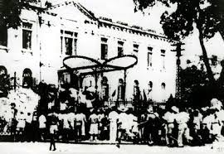
Giải nghĩa từ
Bao nhiêu cuộc chuyển biến khác thường: ý nói những sự kiện lớn từ giữa năm 1945 đến ngày khai trường, nổi bật là cuộc Cách mạng tháng Tám và sự ra đời nước Việt Nam Dân chủ Cộng hòa.

Slide 10
LUYỆN ĐỌC NHÓM

Slide 11

TÌM HIỂU BÀI

Slide 12
Tìm hiểu bài
Câu 1: Câu nào trong thư của Bác Hồ cho thấy ngày khai trường tháng 9 năm 1945 rất đặc biệt?
Ngày hôm nay là ngày khai trường đầu tiên ở nước Việt Nam Dân chủ Cộng hòa.
Notes:
Đoạn văn thứ nhất giới thiệu về gia cảnh, xuất thân và thân thế sự nghiệp chung của Tạ Quang Bửu.

Slide 13
Tìm hiểu bài
Câu 2: Chi tiết nào trong thư cho thấy Bác vui cùng niềm vui của học sinh nhân ngày khai trường?
Tham khảo:
Bác viết thư gửi các học sinh nhân ngày khai trường. Bác tưởng tượng thấy cảnh nhộn nhịp tưng bừng của ngày tựu trường. Bác hình dung thấy các em hết thảy đều vui vẻ. Bác chúc các em có một năm học đầy vui vẻ, đầy kết quả tốt đẹp.
Notes:
Những chi tiết cho thấy Tạ Quang Bửu là tấm gương tự học, học suốt đời và học say mê: Ông có thói quen đọc sách ở mọi lúc, mọi nơi, đọc rất nhanh và nhớ rất lâu. Có lần, ngồi trên lưng ngựa, mải đọc sách, ông ngã tòm xuống suối. Tất cả những ai ở bên ông đều khâm phục khả năng tự học của ông. Ông học từ lúc còn trẻ đến lúc cuối đời, ngay cả khi đau ốm.

Slide 14
Tìm hiểu bài
Câu 3: Bác nhắc học sinh nhớ đến ai, nghĩ đến điều gì trong giờ phút hạnh phúc của ngày tựu trường?
Bác nhắc HS nhớ đến ai?
+ Bác nhắc HS nhớ đến công ơn biết bao đồng bào đã chiến đấu, hi sinh để giành lại độc lập, tự do cho dân tộc, đất nước (Các em được hưởng sự may mắn đó là nhờ sự hi sinh của biết bao nhiêu đồng bào các em.)
Bác nhắc HS nghĩ đến điều gì?
+ Bác nhắc HS nghĩ đến trách nhiệm của người HS (Trong năm học tới đây, các em hãy cố gắng, siêng năng học tập, ngoan ngoãn, nghe thầy, yêu bạn)
+ Bác nhắc HS nghĩ đến nhiệm vụ của toàn dân, đó là công cuộc xây dựng lại cơ đồ mà tổ tiên đã để lại (Sau 80 năm giời nô lệ làm cho nước nhà bị yếu hèn… làm sao cho chúng ta theo kịp các nước khác trên hoàn cầu.)
Notes:
Những chi tiết cho thấy Tạ Quang Bửu là tấm gương tự học, học suốt đời và học say mê: Ông có thói quen đọc sách ở mọi lúc, mọi nơi, đọc rất nhanh và nhớ rất lâu. Có lần, ngồi trên lưng ngựa, mải đọc sách, ông ngã tòm xuống suối. Tất cả những ai ở bên ông đều khâm phục khả năng tự học của ông. Ông học từ lúc còn trẻ đến lúc cuối đời, ngay cả khi đau ốm.

Slide 15
Tìm hiểu bài
Câu 4: Vì sao Bác khuyên các em học sinh phải cố gắng, siêng năng học tập,… trong những năm học tới?
Tham khảo:
Bác khuyên các em HS phải cố gắng, siêng năng học tập,… trong những năm học tới vì chỉ bằng con đường học tập, chúng ta mới có thể thoát khỏi yếu hèn sau 80 năm trời bị áp bức, bóc lột, bằng con đường học tập mới có thể có kiến thức, có hiểu biết để đưa đất nước tiến lên, sánh vai với các cường quốc năm châu…
Notes:
Tạ Quang Bửu nhiều lần được cùng Bác Hồ tiếp các chính khách nước ngoài vì ông có khả năng dùng, đọc hiểu, dịch trôi chảy các tài liệu quân sự, thành thạo nhiều thứ tiếng nước ngoài; soạn thảo những bức công hàm bằng tiếng Anh giúp Bác Hồ.

Slide 16
Tìm hiểu bài
Câu 5: Nêu cảm nghĩ của em khi đọc thư của Bác Hồ gửi các HS
Tham khảo:
Qua thư Bác Hồ, em hiểu rằng: Ở lứa tuổi HS, việc làm cần thiết nhất là chăm chỉ học tập. Bởi Bác Hồ - người đã hi sinh cả cuộc đời cho dân cho nước – đã khẳng định rằng: “Non sông VN có trở nên tươi đẹp hay không, dân tộc VN có bước tới đài vinh quang để sánh vai với các cường quốc năm châu được hay không, chính là nhờ một phần lớn ở công học tập của các em”
Notes:
Sự đa tài, uyên bác của Tạ Quang Bửu được thể hiện qua việc: Ông sử dụng thành thạo tiếng Anh, Pháp, Đức, Ba Lan; có thể đọc hiểu tiếng Nga, Trung, Hy Lạp cổ và La-tinh. Ngoài ra, ông còn có hiểu biết sâu rộng về âm nhạc, hội hoạ, kiến trúc, thể thao,...

Slide 17



NỘI DUNG
Bác Hồ khuyên học sinh chăm học, nghe thầy, yêu bạn; hiểu được sự tin tưởng của Bác Hồ: học sinh sẽ là những người kế tục xứng đáng sự nghiệp của ông, xây dựng đất nước Việt Nam sánh vai với các cường quốc năm châu.

Slide 18
LUYỆN ĐỌC LẠI

Slide 19
